Slide 1
0215
최해원

Slide 2
목차
Selecting Theme
Making Dataset
Modeling
Result
Ending

Slide 3
Selecting Theme
조원의 관심사인 마케팅 분야에서 적절한 주제를 찾기 위해 논의
A. 특정 상품이 출시 됐을 때의 고객의 구매 여부 예측
-> 연속형값이아님
B. 상품의 적정 용량 / 가격 / 생산량 예측
-> 단순히 값을 예측하는 것은 가능하나 그 값이 최고 효율을 가지는 지는 판단할 수 X

Slide 4
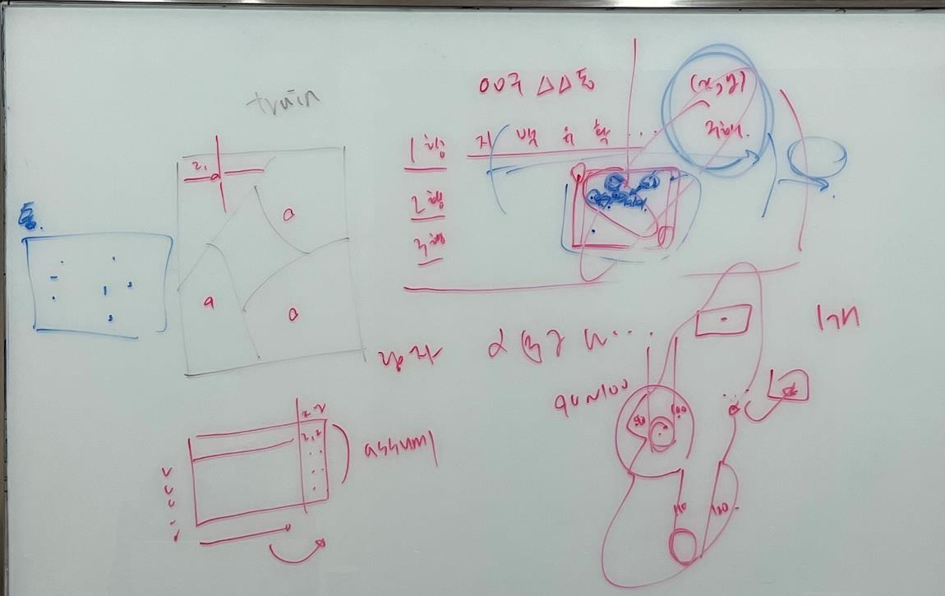
Selecting Theme
선별진료소 장소 예측
-> 1. 축적을 통일한 동일한 범위의 정사각형 구역들 을 설정
-> 2. 그 안에서 선별진료소와 feature의 좌표 표시
-> 3. 해당 좌표들을 이용해 특정 한 구역의 선별진 료소 위치를 예측 : 그 구역의 실제 선별진료소 위치와 동일한지 비교

Slide 5
Selecting Theme
선별진료소의 위치와 관련이 있을 것으로 보이는 feature 분석
-> A. 교통수단(: 버스 정류장, 지하철 역 등) -> B. 고층 건물(: 회사, 백화점 등) -> C. 넓은 공간(: 공원, 공터 등)
-> 선별진료소는 건물 내 설치가 불가하여 조건이 까다로움 제약조건이 상대적으로 적고 매장 수가 많아 data를 수집하기 유리한 스타벅스의 위치를 예측하는 것으로 변경

Slide 6
Selecting Theme
-> Feature 설정 : 스타벅스 입점 원칙에 가장 중요한 요인은 무엇일까? → 유동인구
-> 유동인구에 영향을 주는 feature 탐색 1차) 프랜차이즈, 쇼핑몰, 공공시설, 역, 회사, 음식점 2차) 이디야 커피, 다이소, 올리브영

Slide 7
Selecting Theme
1차 feature들의 문제점
-> 쇼핑몰: 네이버 지도 검색 기준으로 ‘쇼핑몰‘ 검색
-> 중소형 슈퍼마켓 같은 애매한 결과 多
-> 공공시설: 공원과 병원 등은 규모와 용도가 제각각이라 설득력 떨어짐
-> 음식점,회사건물:수가너무많고기준이모호하여설득력떨어짐
** feature로 채택하는 기준 설정에 난관 + 유동인구와의 관련성 모호의 이유로 기각.
=> 구체화 필요

Slide 8
Selecting Theme
2차 feature 설정 이유
-> 이디야 커피: 입점 조건이 스타벅스 근처
-> 다이소: 유동인구가 많은 프랜차이즈
-> 올리브영: 유동인구가 많은 프랜차이즈
-> 3개 모두 지하철 역 근처에 많고 유동인구가 많음

Slide 9
Making Data
[자료수집과정]
-> 네이버 지도에 지하철 역 검색
-> 축척은 100m로 설정
-> 스타벅스와 feature들이 모두 존재하는지 확인
Cf) 기준: 검색 했을 때 지도가 움직이지 않음
-> 여러 개일 경우 역과 가장 가까운 시설로 설정
-> 시설이 존재하면 맥북 내 기능(모니터 내에서 마우스 포인터의 위치의 좌표 표시)을 이용해 각 좌표 입력
→ 좌표는 위도/경도 역할을 함

Slide 10
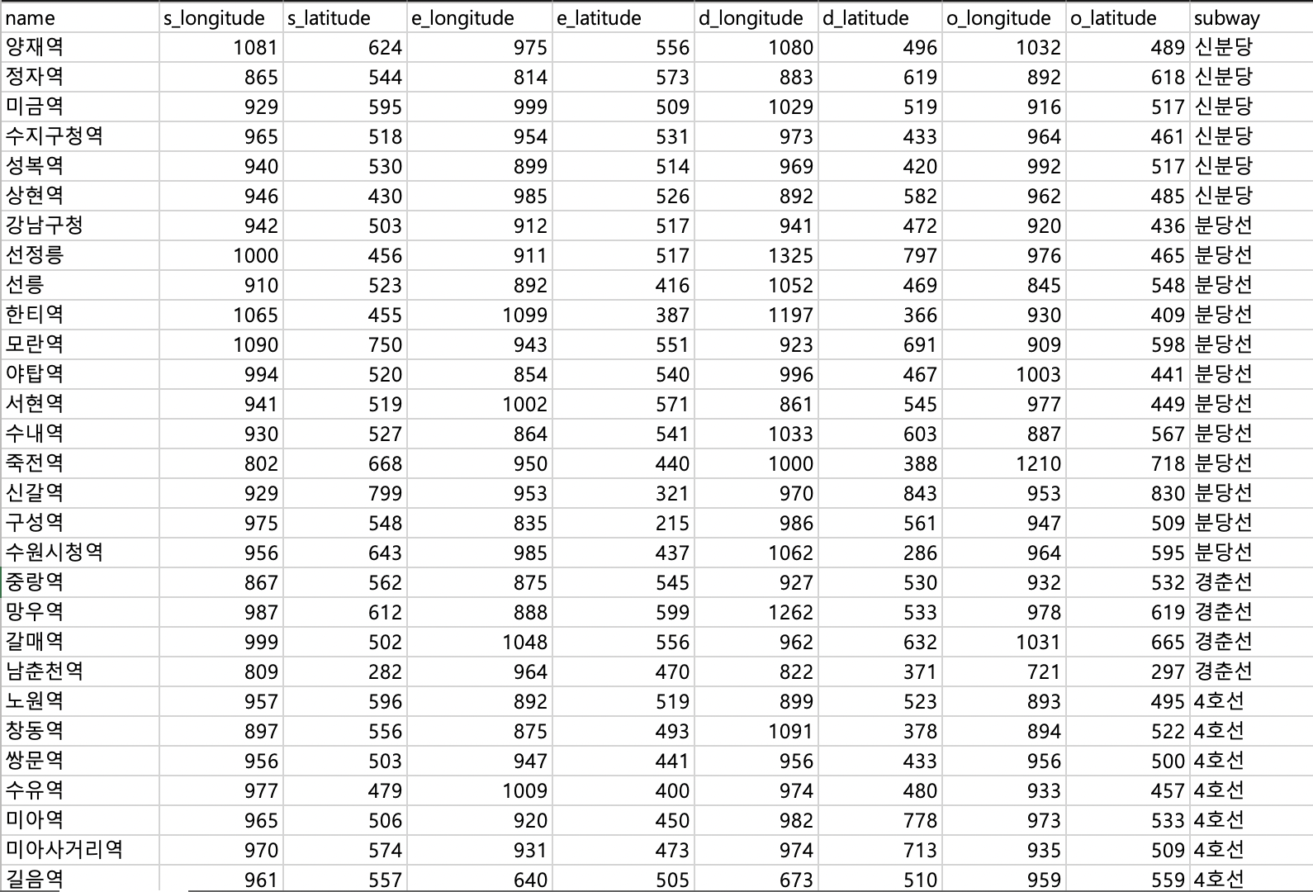
Making Data

Slide 11
Modeling
Check out for code!

Slide 12
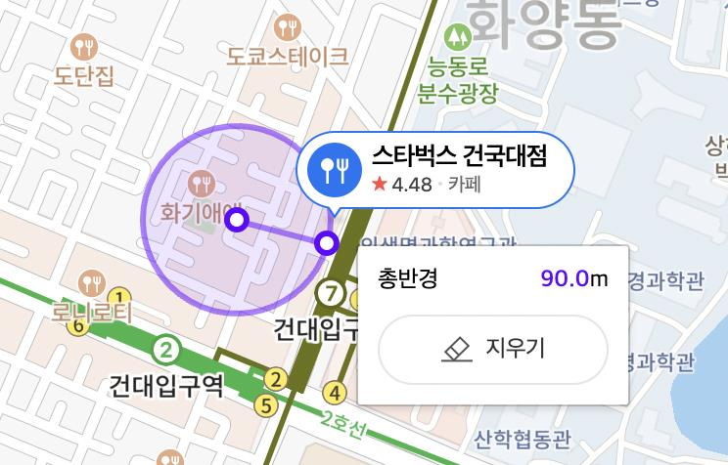
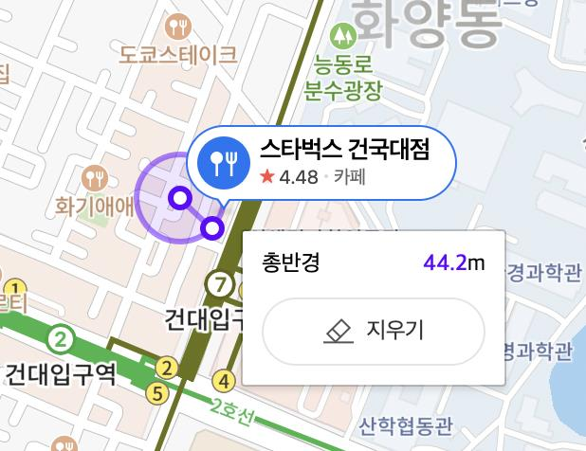
Result
새로운 방식 적용 → X좌표와 Y좌표 간에 어떠한 관계가 있지 않을까?
feature의 위도, 경도를 나눠 설정하지 않고 한꺼번에 X에 설정함. 그 외는 동일.

Slide 13
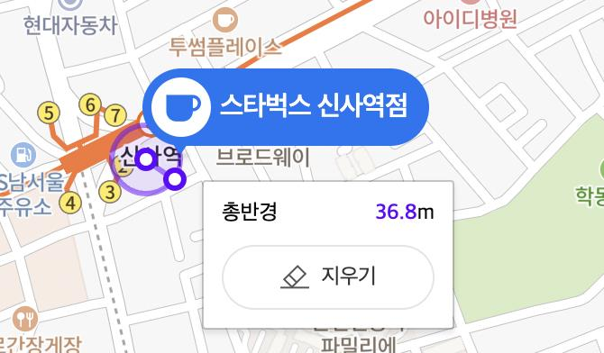
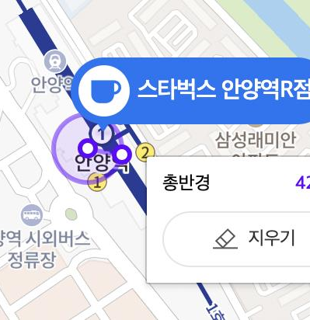
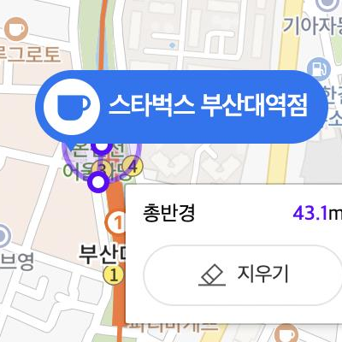
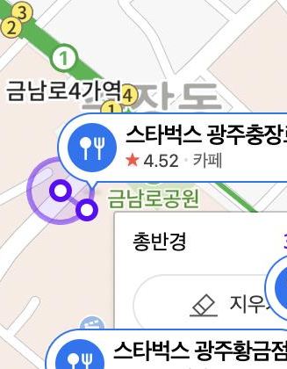
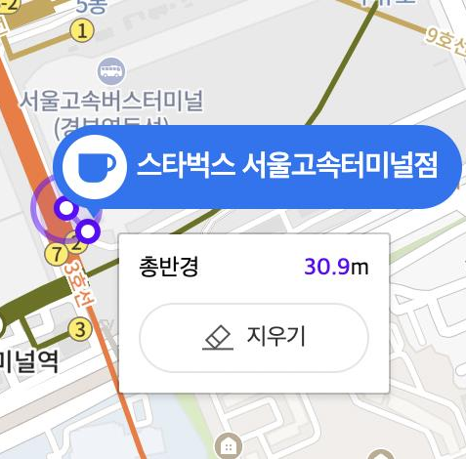
Result

Slide 14
Ending
<한계>
-> 역근처한정
-> Feature 선택에 아쉬움
-> 결과의 성능을 평가할 상대지표의 부재
<의의>
-> 일반적인 숫자를 다루는 것이 아니라 좌표를
-> 다뤘다는 점에서 창의적이었음
-> 꽤높은정확도

